Slide 1
Физичко васпитање – 4. разред
СКОК У ВИС
Обрада

Slide 2
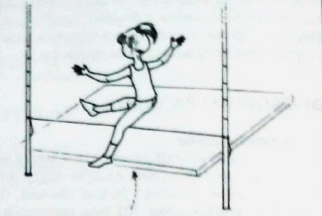
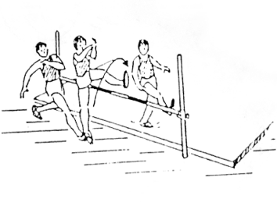
Скок у вис је стандардна атлетска дисциплина за све узрасне категорије и оба пола.
Састоји се од прескакања водоравно постављене летвице на тачно одређеној висини без икаквих помагала.
У школи се приликом извођења скока у вис изводи прекорачна техника „маказице“.

Slide 3
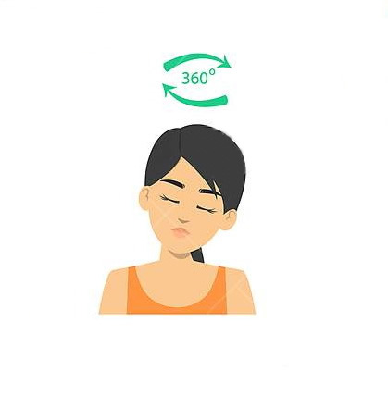
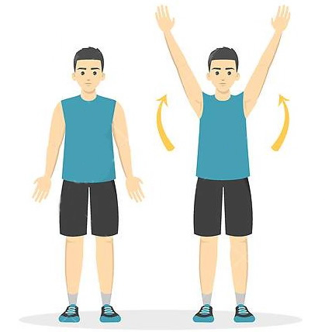
Прије извођења скока у вис потребно је урадити вјежбе за загријавање тијела.
Неке од тих вјежби су:
П.С. Раскорачни став,
руке о бок; кружење главом у
лијеву и десну страну.
2. П.С. Раскорачни став,
руке у приручењу; кружење
рукама у зглобу рамена у
бочној равни према напријед
и назад.

Slide 4
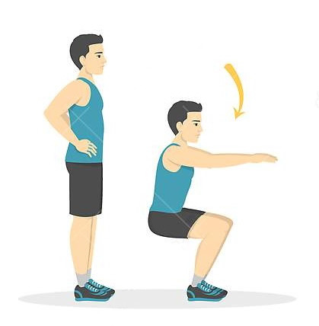
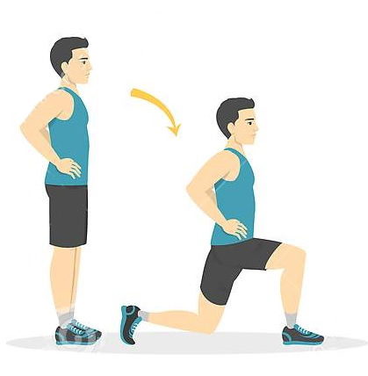
Прије извођења скока у вис потребно је урадити вјежбе за загријавање тијела.
Неке од тих вјежби су:
3. П.С. Раскорачни став,
руке у предручењу; изводити
чучњеве с рукама у
предручењу.
4. П.С. Раскорачни став,
руке на кољенима; изводити
почучањ наизмјенично у једну
и другу страну, кољеном
супротне ноге додирнути тло.

Slide 5
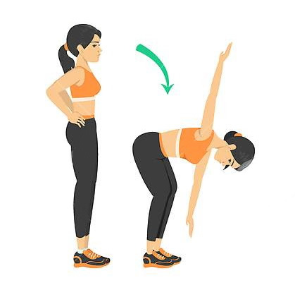
Прије извођења скока у вис потребно је урадити вјежбе за загријавање тијела.
Неке од тих вјежби су:
П.С. Раскорачни став,
наизмјенично дохватити
десном руком прсте лијеве
ноге и лијевом руком прсте
десне ноге.

Slide 6
Скок у вис „маказице“

Slide 7
Код куће можете извести овај скок, тако што ћете ластиш или конопац затегнути између двије столице у висини 30-40 cm и покушати прескочити на сличан начин.

